Slide 1
盐池县新区控制性详细规划（2021-2035）公告
一、规划目的
四、总体目标
在宁夏回族自治区主动承担国家向西开放战略和丝绸之路经济带建设重大历史责任，为具体指导盐池县城新区未来的开发，统筹安排规划范围内的土地使用和各项建设，加强新区的规划管理，为区域开发建设提供法定依据，编制《盐池县新区控制性详细规划（2021-2035）》。
功能定位：盐池县城新区功能定位为集中了商业商务、文化体育、居住、行政办公等功能的综合型城市新区。
规划结构：“一心两轴三区”。
“一心”指新城公共中心，集中了市民广场、行政办公、商业、文化、管理等功能，位于新区中心。
“两轴”是指新城区两大功能发展轴，分别指位于新区中部的南北向生态景观发展轴和沿文化街东西向发展的公共服务设施发展轴。
“三区”是指三大功能片区，分别为中部的公共文化片区、南部的新农村居住片区以及位于生态景观中心周边的生态居住片区。
根据有关规定，现向社会进行公告。
二、规划期限
规划期限：2021—2035年。
三、规划范围
规划范围为东至盐林路、西至丰收路、南至凝翠西街、北至民族西街，总用地面积8.80平方公里。
其中：发展备用范围北至民族西街、东至五原南路、南至规划四路、西至丰收路，总用地面积82.41公顷。
城市建设范围北至民族西街、东至盐林路、南至凝翠西街、西至丰收路，总用地面积607.68公顷
村庄建设范围北至广惠南街、东至平安大道、南至凝翠西街、西至五原南路，总用地面积190.40公顷。
Notes:
（2021-2035）

Slide 2
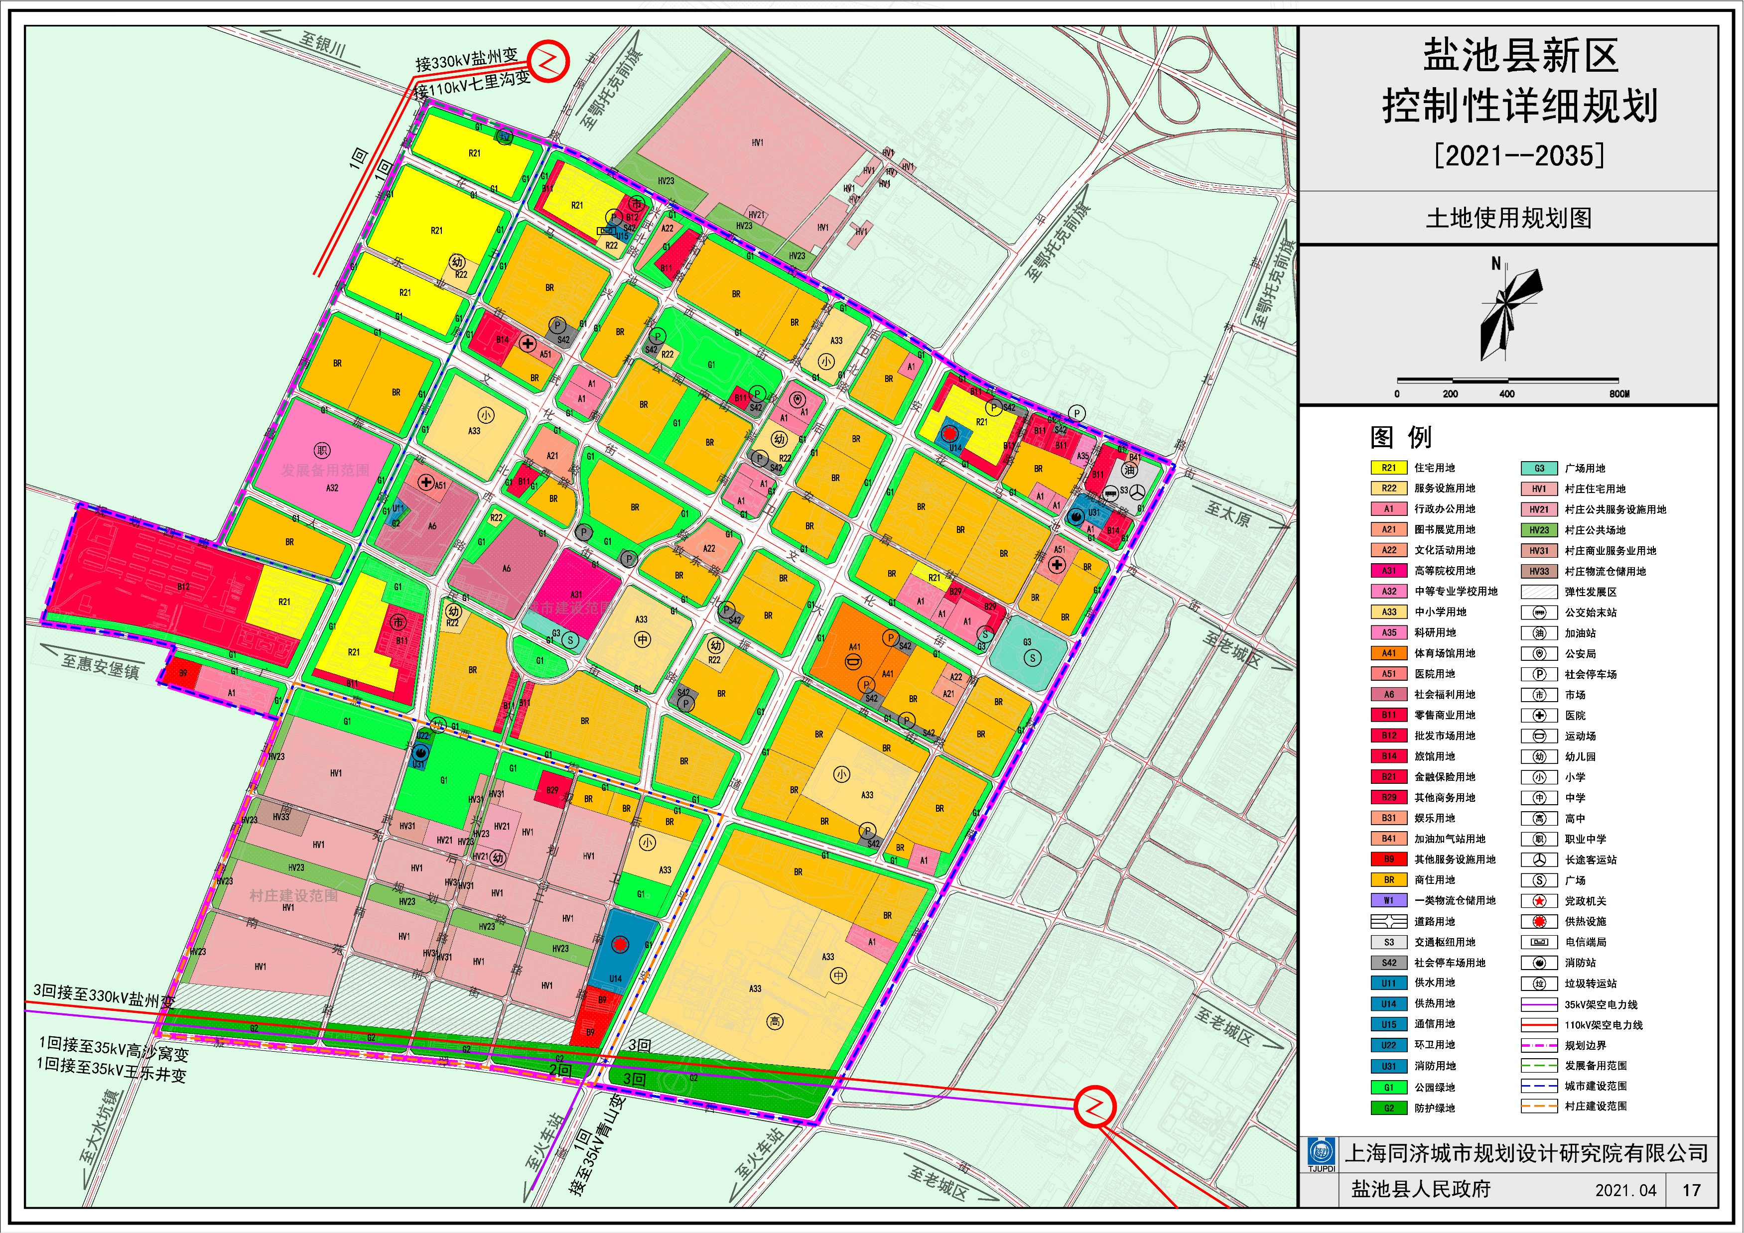
附件：盐池县新区控制性详细规划（2021-2035）公告图

Slide 3
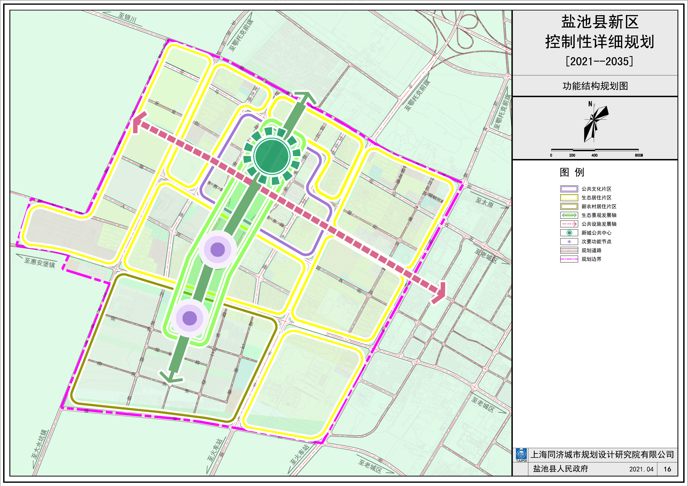

Slide 4
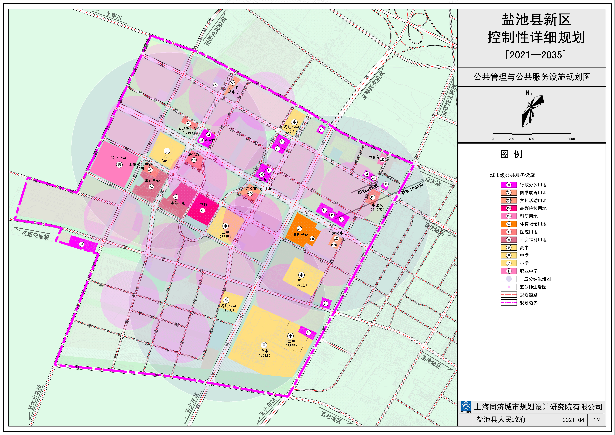

Slide 5
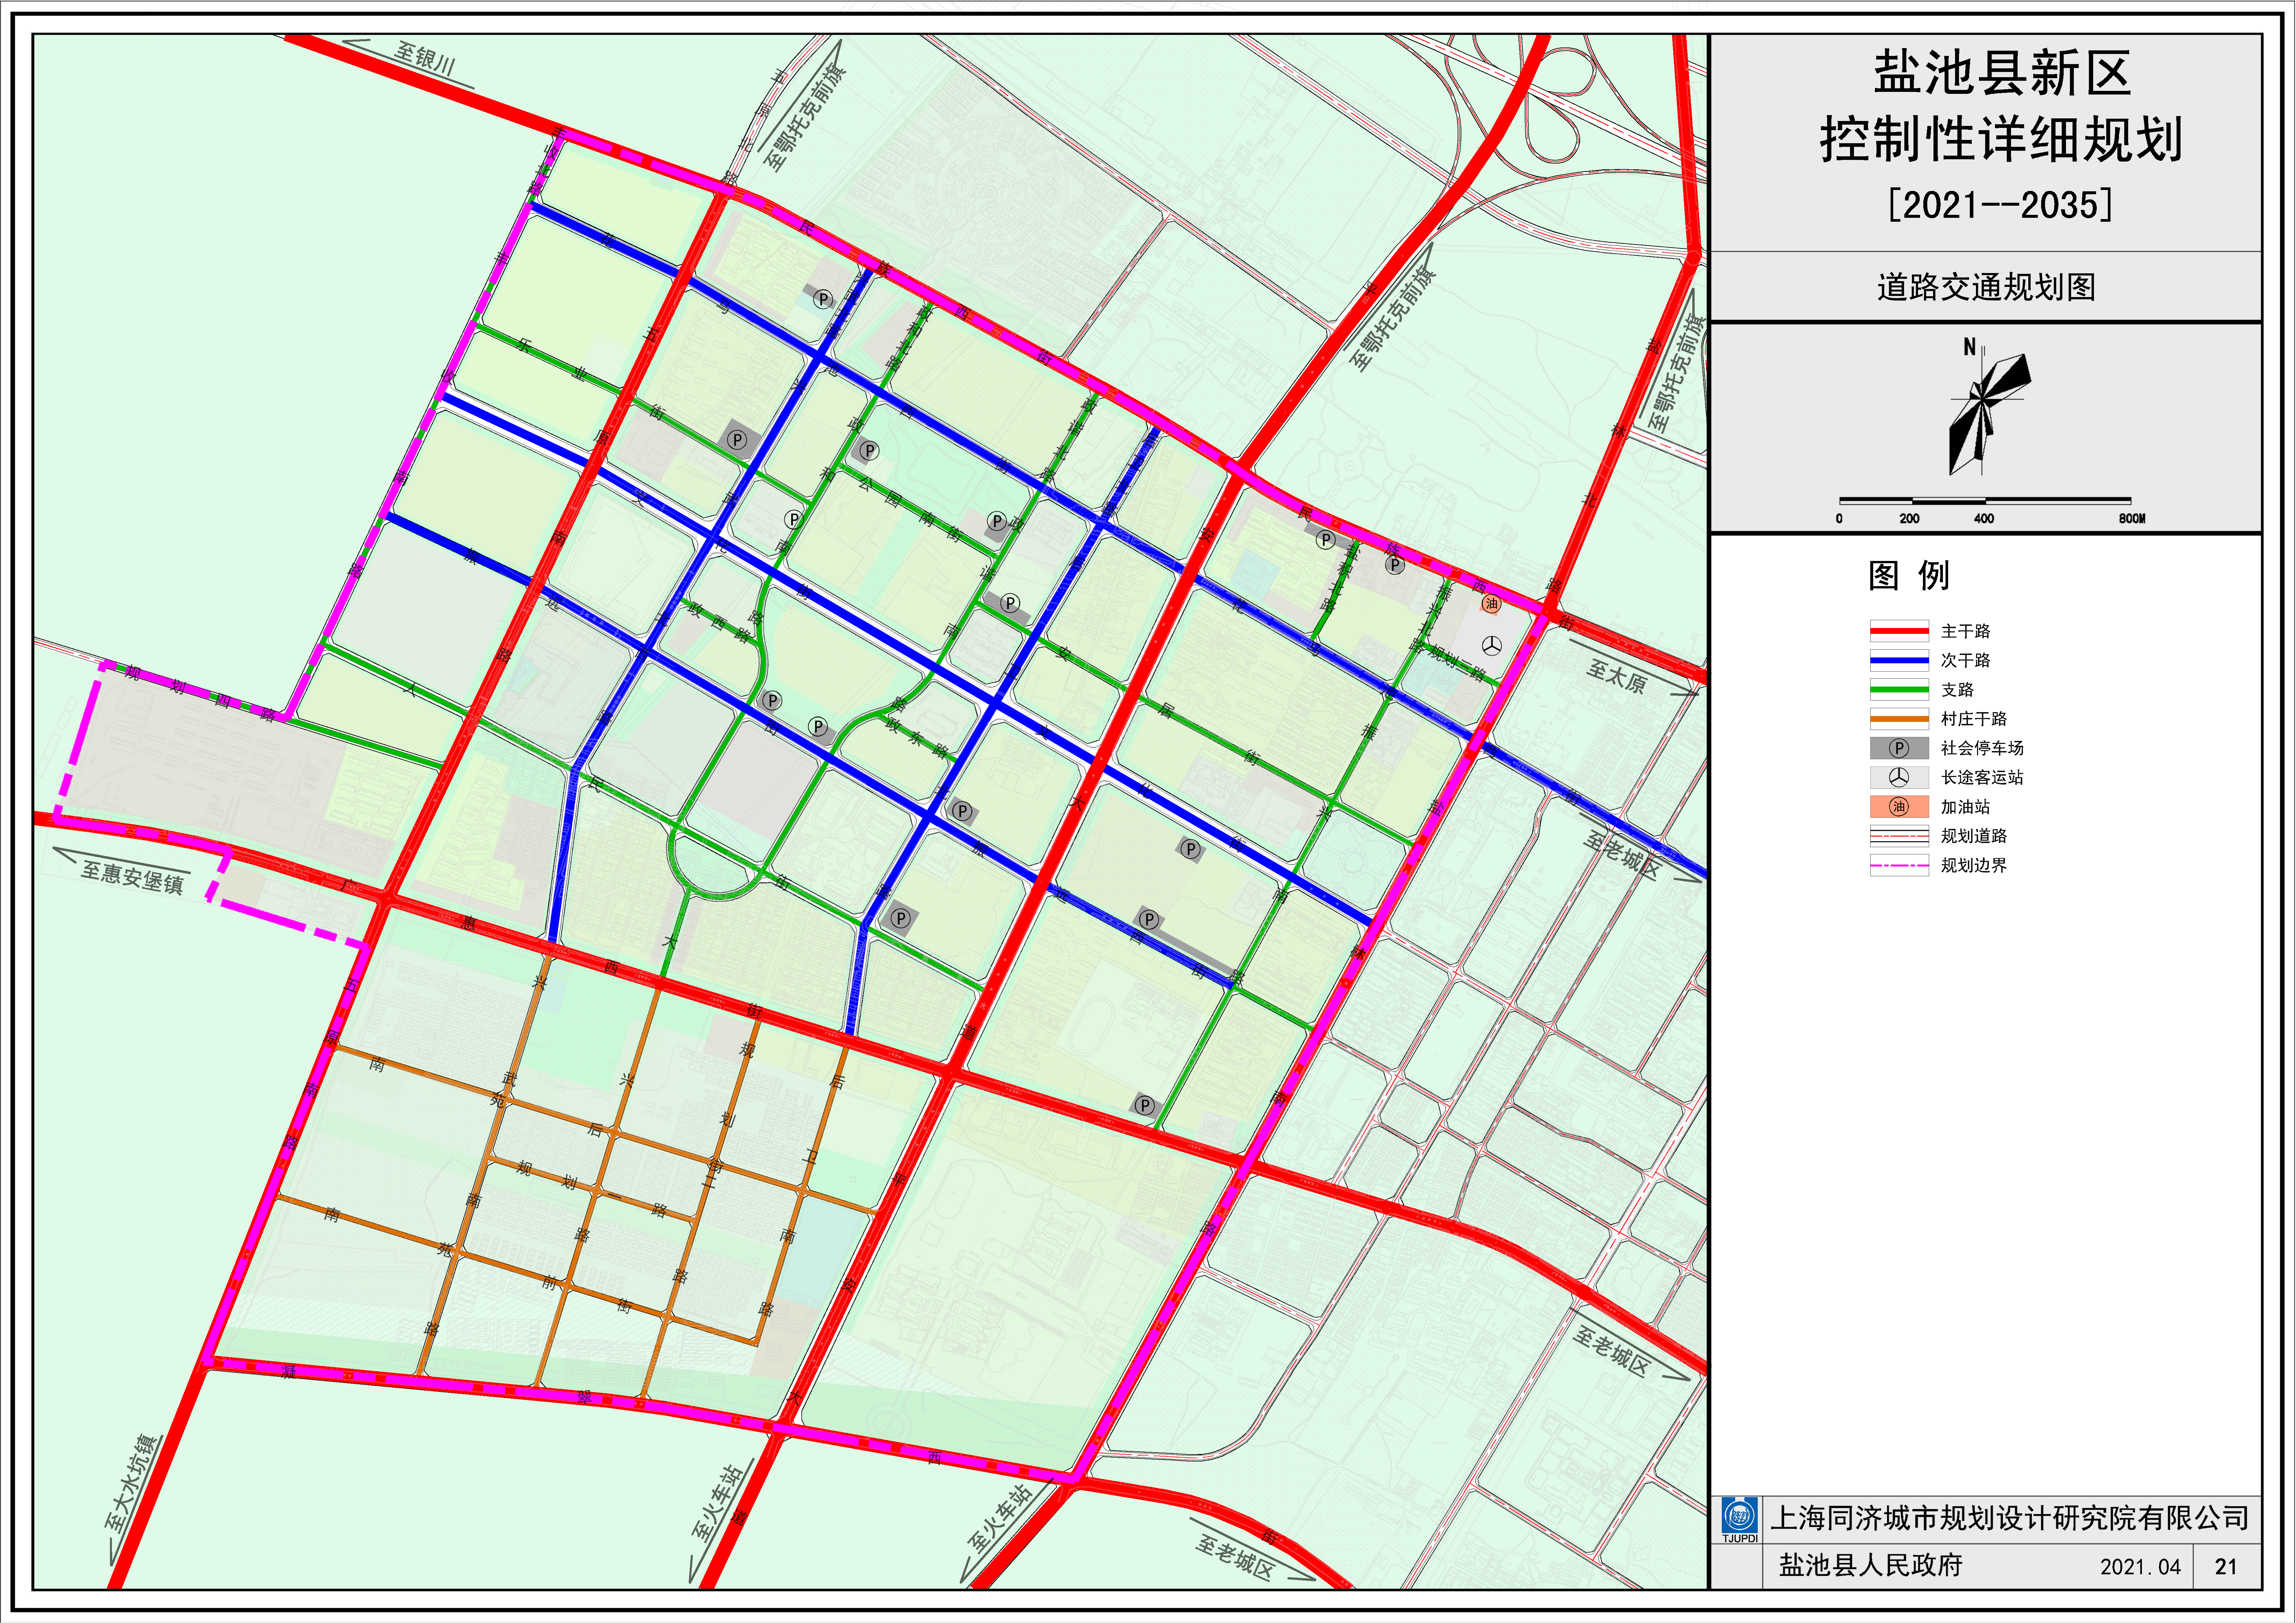

Slide 6
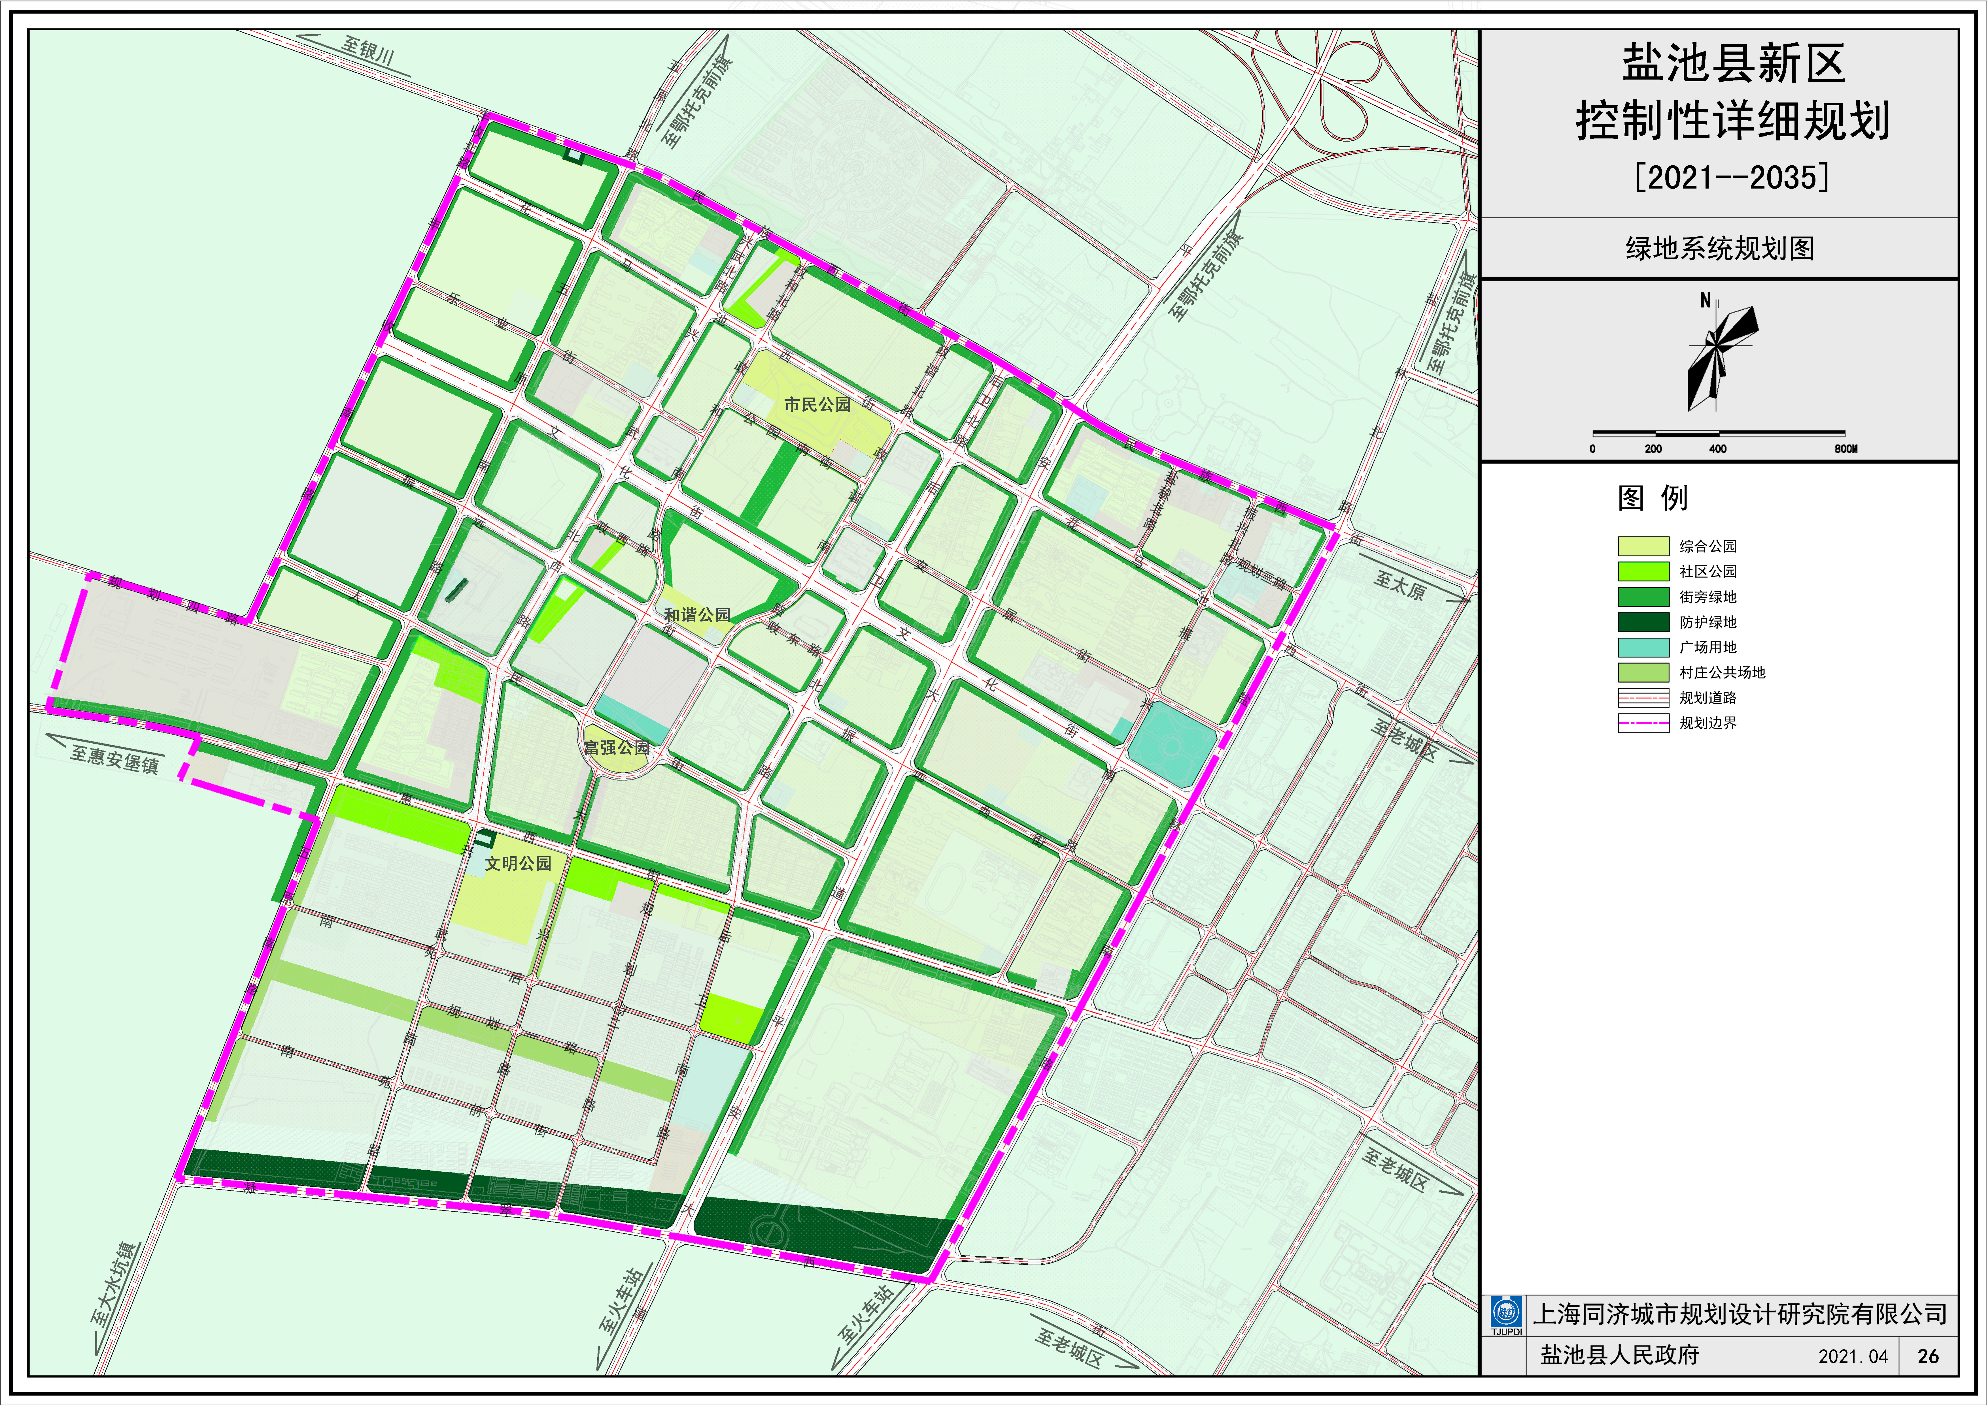

Slide 7
